Slide 1
Innovazione digitale nella Scuola
Massimo Verde – HP
21 marzo 2013

Slide 2
Un po’ di storia...
1976 - l’Amministrazione centrale e periferica aveva bisogno di nuovi strumenti di gestione e comunicazione: nasce il Sistema informativo del MIUR
2013 - al Sistema informativo si chiede molto di più: fornire servizi alle scuole e all’intera collettività, sfruttando tutte le potenzialità delle nuove tecnologie
pag. 2

Slide 3
I servizi innovativi...
Negli ultimi anni il MIUR ha realizzato e sta realizzando, attraverso il sistema informativo, una serie di servizi innovativi tra cui:
  Istanze On Line
  Dematerializzazione contratti
  Gestione Utenze
  Posta certificata
  Convocazione supplenti
  Ordinativo Informatico Locale (OIL)
  Portale ScuolaMia
  Iscrizioni online
  La Scuola in Chiaro
  Plico Telematico
  ...
pag. 3

Slide 4

I servizi innovativi: Istanze On Line
Grazie a Istanze On Line il personale
può presentare le domande relative
ad alcuni procedimenti amministrativi via web.
Obiettivi:
alleggerire il lavoro delle segreterie scolastiche
offrire nuove modalità di comunicazione (sms, e-mail)
archiviare in formato magnetico la documentazione
migliorare la qualità dei dati acquisiti a sistema
Risultati:
oltre 2.400.000* di istanze presentate dal 2008
*A Marzo 2012
pag. 4

Slide 5
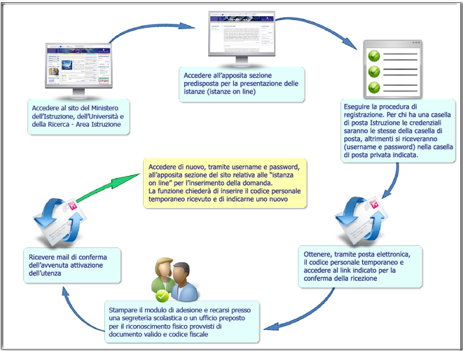
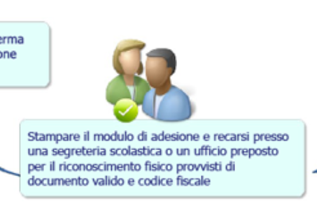
I servizi innovativi: Istanze On Line
Coinvolgimento dei DS e delle Segreterie Scolastiche
è indispensabile una fase di riconoscimento di fronte ad un pubblico ufficiale della persona a cui viene fornita l’abilitazione.
Questo ruolo viene affidato alle segreterie scolastiche o agli uffici provinciali e regionali, ovvero all’Amministrazione Centrale, in funzione dello specifico procedimento per il quale viene richiesto per la prima volta l’accesso.
pag. 5

Slide 6

I servizi innovativi: Dematerializzazione dei contratti
La segreteria scolastica crea un contratto in formato
elettronico e lo trasmette telematicamente al MEF
Obiettivi:
ridurre i tempi per garantire il tempestivo pagamento degli stipendi
semplificare i controlli di competenza da parte delle Ragionerie territoriali
garantire la sicurezza del procedimento, in termini di provenienza del contratto e integrità del contenuto
ottenere significativi risparmi diretti e indiretti nell’uso della carta e nelle spese postali per la trasmissione agli Enti destinatari
Risultati:
oltre 400.000 contratti di supplenza ogni anno
pag. 6

Slide 7
I servizi innovativi: Dematerializzazione dei contratti
Ultime novità
Supplenze Brevi e Saltuarie
Da inizio Gennaio 2013 anche il pagamento dei contratti N01 N19 e N20 avviene attraverso il cedolino unico (NOIPA).
In particolare il contratto viene creato in bozza e deve essere convalidato dal DS (al momento non è prevista la trasmissione a SPT)
Il sistema SIDI in fase di inserimento fornisce un warning (non bloccante) se il numero dei contratti per la tipologia di personale (docente e ATA) supera una soglia fissata dalla DGPFB rispetto alla dotazione organica definita in O.D.
pag. 7

Slide 8
I servizi innovativi: Dematerializzazione dei contratti
Ultime novità
NOIPA
Dopo aver selezionato la voce di menù "Applicazioni MEF" e subito dopo "Applicazioni SPT", viene visualizzata la pagina con il profilo ed il contesto con cui si sta lavorando. Nel menù a sinistra, selezionando la voce "Accedi al portale NoiPA" è quindi possibile accedere al nuovo portale del MEF "NoiPA" sul quale sono disponibili le funzioni relative alle competenze accessorie alle quali il personale delle scuole può accedere come "operatore" o "responsabile"; sullo stesso portale gli utenti troveranno anche altre funzioni alle quali accedere come "amministrati" ed in cui verificare le proprie posizioni. Per ulteriori dettagli si prega di consultare le guide presenti sul portale stesso. Per ogni problematica che riguarda il contenuto e le funzioni del portale NoiPa si prega di contattare il numero verde del MEF.
pag. 8

Slide 9
Gestione Utenze
E’ un’applicazione che consente di gestire i profili DEL PERSONALE AMMINISTRATIVO E DEL PERSONALE DELLE SEGRETERIE SCOLASTICHE DELLE SCUOLE STATALI per l’accesso al portale SIDI ed a tutte le applicazioni in esso disponibili.
Per la Scuola:
Dirigente Scolastico (utente amministratore)
DGSA (utente amministratore)
Assistente Amministrativo (ordinario)
I destinatari di questa attività, avranno la competenza e la responsabilità di effettuare le abilitazioni, in base al contesto di appartenenza, sul personale della provincia/regione/direzione di appartenenza, compresi i dirigenti scolastici.
Questi, a loro volta, avranno il compito di gestire le abilitazioni per il proprio personale di segreteria, con ampio potere di delega, in continuità con quanto già avviene nell'attuale modello.
Il procedimento di autorizzazione prevede, quindi, un processo a cascata a partire dal Direttore Regionale/Direttore centrale e i Dirigenti degli Uffici Scolastici Provinciali fino ad estendersi ai Dirigenti scolastici, il personale ATA delle segreterie scolastiche, piuttosto che verso gli impiegati del proprio ufficio.
pag. 9

Slide 10

I servizi innovativi: Posta certificata e Convocazione supplenti
Il MIUR ha realizzato un servizio per la convocazione dei supplenti che si basa sull’uso degli sms e della posta certificata
Obiettivi:
automatizzare al massimo la procedura di convocazione
fornire strumenti sicuri e tracciabili
ridurre i costi di gestione delle segreterie scolastiche
Risultati:
10.000 caselle PEC alle scuole
300.000 caselle di postacertificat@ agli aspiranti supplenti
500.000 sms inviati nel 2011 (Attualmente il servizio è stato disattivato)
350.000 messaggi PEC inviati nel 2011
pag. 10

Slide 11
I servizi innovativi: Ordinativo Informatico Locale
Con il termine Ordinativo Informatico Locale si intende l’insieme delle risorse informatiche ed organizzative necessarie per automatizzare l’iter amministrativo adottato dalle scuole per l’ordinazione delle entrate e delle spese all’istituto cassiere.
Obiettivi:
semplificare le transazioni con le banche e ridurre i tempi delle operazioni
ridurre l’impiego della carta
attenuare il rischio di errori
pag. 11

Slide 12
I servizi innovativi: Ordinativo Informatico Locale
Risultati:
1700 scuole aderenti
Banche pronte a offrire i servizi OIL
  UBI, Banca Popolare di Bergamo, Popolare di Sondrio
  Monte Paschi di Siena, Banca delle Marche, Carige,
  Banca Popolare di Cremona, Cedacri, Unicredit, Intesa SanPaolo
Banche quasi attive
  BNL, Cedacri, BPM, Bcc Battipaglia, Bcc Comuni Cilentani, C.R. Parma, Banco Popolare, Credito Valtellinese
Fornitori software che forniscono servizi OIL
  ARGO
  AXIOS
  Infoschool
  NETTuno PA
  Iproser
pag. 12

Slide 13
I servizi innovativi: Ordinativo Informatico Locale
Vantaggi:
Seguire modalità operative uniformi che semplificano le transazioni con le banche.
Riduzione dei tempi di svolgimento delle attività di pagamento e di incasso.
Riduzione dell’impiego della carta e dei problemi di gestione degli archivi.
Attenuazione del rischio di errori nei controlli e nel caricamento dei dati.
Riduzione delle attività ripetitive e di scarso valore aggiunto, con la possibilità di destinare risorse libere ad altre attività.
Prosecuzione del processo di innovazione delle scuole che agevolerà la futura fruizione di nuovi servizi (ad es. grazie all’impiego della firma digitale).
pag. 13

Slide 14





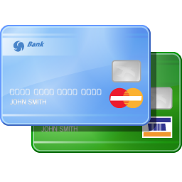

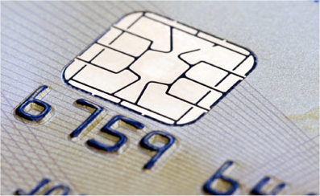




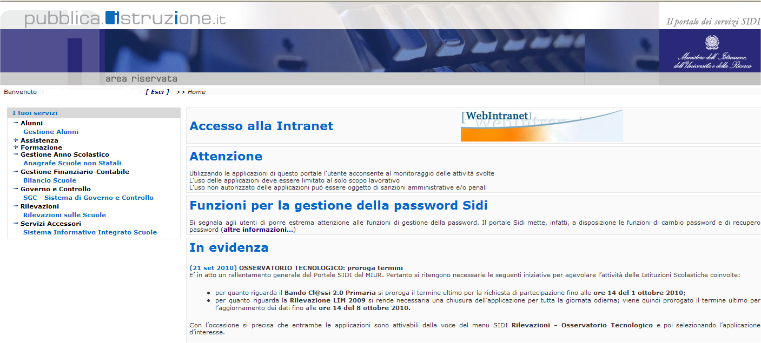




I servizi innovativi: Ordinativo Informatico Locale
Dematerializzazione
Archivio cartaceo
Mandati/Reversali
SCUOLA
Firma digitale
BANCA
Conservazione
sostitutiva
MIUR
SIDI e altri fornitori
Debitori/Creditori
pag. 14

Slide 15
I servizi innovativi: ScuolaMia
Il Portale ScuolaMia nasce da una intesa tra Dipartimento per la Digitalizzazione e l’Innovazione (DDI) e il MIUR per semplificare le relazioni e le comunicazioni tra scuola e famiglia.
Tra i servizi offerti :
Iscrizioni
Pagamenti
Pagelle
Comunicazioni
I servizi offerti si integrano con i servizi di supporto alle segreterie scolastiche
pag. 15

Slide 16
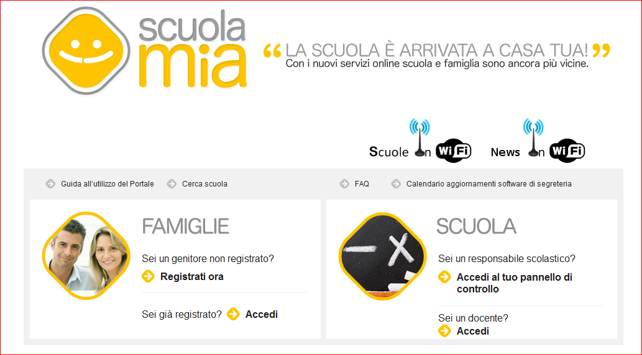
I servizi innovativi: ScuolaMia

Slide 17

I servizi innovativi: La Scuola in Chiaro
A partire da gennaio 2012 è stata messa
a disposizione un’applicazione che consente di
ricercare e localizzare le scuole su una mappa
utilizzando diversi criteri di ricerca.
Il servizio fornisce le informazioni in possesso del Sistema Informativo e consente ad ogni scuola di pubblicare le proprie secondo un indice ed un format comune.
Obiettivi:
diffondere le informazioni in trasparenza
agevolare le famiglie nella scelta della scuola per i propri figli
procedere alla loro iscrizione attraverso una semplice procedura
pag. 17

Slide 18
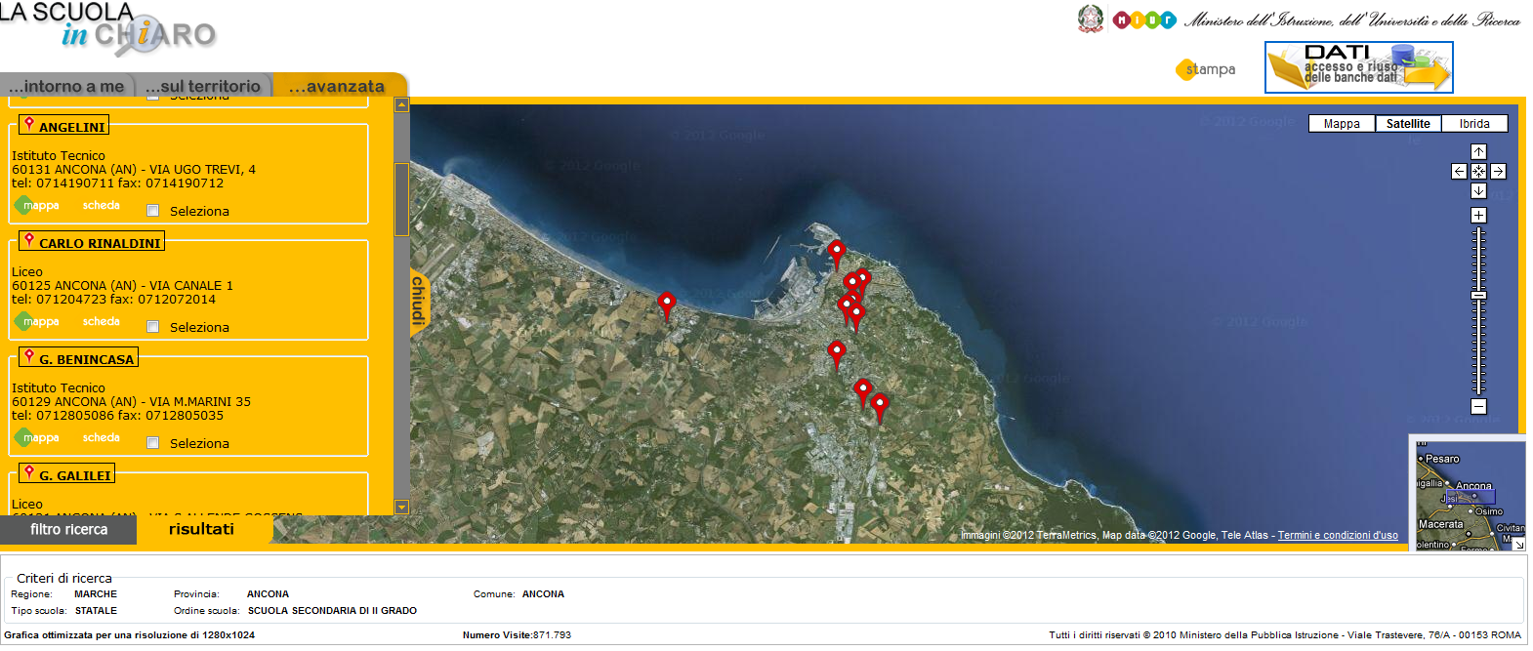
I servizi innovativi: La Scuola in Chiaro
pag. 18

Slide 19







I servizi innovativi: Iscrizioni online
Una scuola più vicina alle famiglie
La scuola sec. di I grado riceve la domanda di iscrizione, il sistema consente di verificare le iscrizioni delle classi conclusive
Cerco un liceo linguistico
in cui si faccia anche teatro... e deve essere vicino casa!
SEGRETERIA
SCOLASTICA
Ricevo una mail:
la scuola .., ha ricevuto la mia domanda
Scuola sec. I grado
Trovato!
È il liceo classico B. Russell
con indirizzo linguistico...
vado subito su «Iscrizioni online», inserisco tutti i dati e inoltro la domanda
SEGRETERIA
SCOLASTICA
Liceo
Il liceo accoglie la domanda di iscrizione e invia un una mail di conferma

Slide 20
I servizi innovativi: Iscrizioni online
Ultime novità nota prot. n. 699 del 20 marzo 2013
le operazioni di “accettazione” e/o “smistamento” in carico alle scuole di arrivo (destinatarie delle iscrizioni), attive dall’11 di marzo, dovranno concludersi entro le ore 13:00 del 25 marzo per consentire alle istituzioni scolastiche l’elaborazione dell’ipotesi per l’Organico di diritto
nel pomeriggio del 25 di marzo, verrà effettuata l’accettazione “d’ufficio” delle domande rimaste nello stato “Inoltrata”.
Il 26 marzo verrà eseguita anche, la migrazione delle iscrizioni sulla nuova Anagrafe scuole anno scolastico 2013/2014. Successivamente verranno rilasciate ulteriori funzioni di gestione delle iscrizioni.
dalle ore 13:00 del 25 marzo al 26 marzo (compreso) l’Area “Gestione iscrizioni” del SIDI rimane inattiva per le istituzioni scolastiche statali e paritarie al fine di consentire l’esecuzione delle operazioni appena descritte.
Le attività in Gestione delle iscrizioni riprenderanno il 27 marzo, per tutti.

Slide 21
I servizi innovativi: Iscrizioni online
Ultime novità nota prot. n. 699 del 20 marzo 2013
Nell’Area “Gestione iscrizioni” alla voce “Gestione domande ricevute”, la scuola può continuare a prendere visione di tutte le iscrizioni pervenute ed intervenire su di esse con i pulsanti “Modifica” o “Annulla domanda” (vengono disattivate, invece, come detto, le funzioni ora presenti di accettazione, smistamento e inoltro d’ufficio).
Entro il 12 aprile vengono attivate alcune nuove funzioni: Spostamento e Trasferimento (inteso come trasferimento di iscrizione).
1. Spostamento alunni: sarà possibile effettuare lo spostamento di gruppi di alunni da un codice meccanografico ad un altro (a seguito, per esempio, di dimensionamento). Viene attivata la funzione di presa in carico denominata, per l’appunto, “Spostamento”.
2. Trasferimento d’iscrizione: consente alla nuova scuola di destinazione di assumere una domanda di iscrizione presentata precedentemente ad altra scuola. La nuova scuola di destinazione della domanda di iscrizione dovrà dichiarare (attivando un’apposita casella con un segno di spunta) di aver ricevuto regolare nulla-osta dalla scuola precedentemente indicata come destinataria dell’iscrizione.
La funzione “Iscrizione diretta” rimane solo per la gestione delle nuove iscrizioni (mai censite in Anagrafe, come nel caso di studenti provenienti dall’estero). Comunque, se si utilizza la funzione “Iscrizione diretta” là dove occorre utilizzare il “Trasferimento di iscrizione” il Sistema avverte che il nominativo risulta già iscritto presso altra scuola e che occorre utilizzare la corretta funzione (trasferimento d’iscrizione).

Slide 22
I servizi innovativi: Plico Telematico
Con questo progetto per la prima volta, lo scorso anno, le prove per gli Esami di Stato hanno raggiunto le sedi d’esame in maniera telematica.
Obiettivi:
evitare il trasporto su tutto il territorio nazionale e la consegna tramite forze dell’ordine
ridurre i costi per il minor coinvolgimento di persone e di strutture
garantire gli stessi livelli di sicurezza e segretezza
pag. 22

Slide 23
I servizi innovativi: Plico Telematico
Dati quantitativi di una Sessione Ordinaria degli Esami di Stato:
circa 25.000 classi coinvolte nell’esame, abbinate in circa 12.500 commissioni, allocate in circa 6.700 sedi d’esame;
15.000 plichi prodotti, contenenti circa 33.000 buste relative alle prove scritte (prima e seconde). Le tipologie di diverse seconde prove scritte sono circa 400.
pag. 23

Slide 24
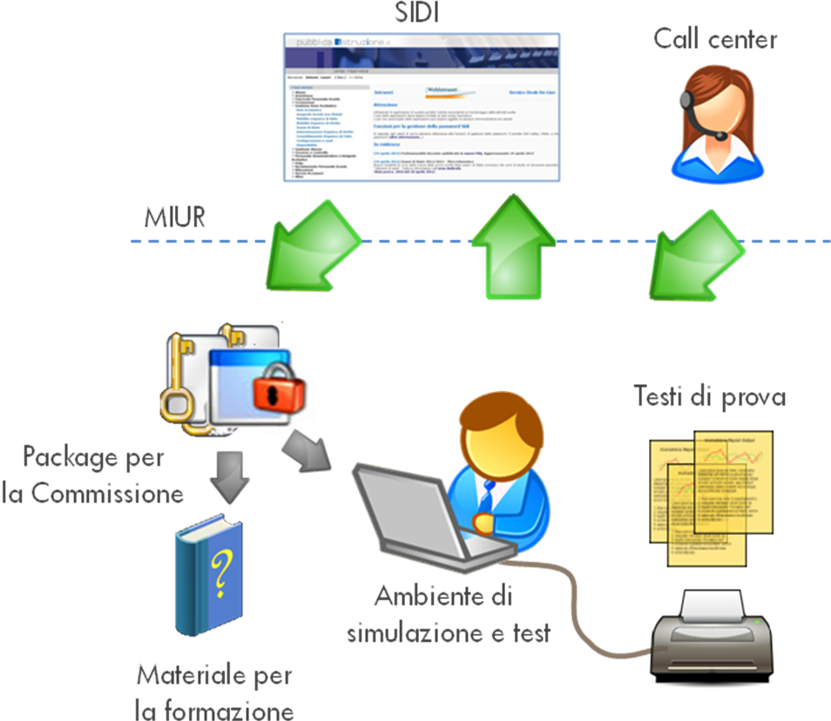
I servizi innovativi: Plico Telematico
pag. 24

Slide 25
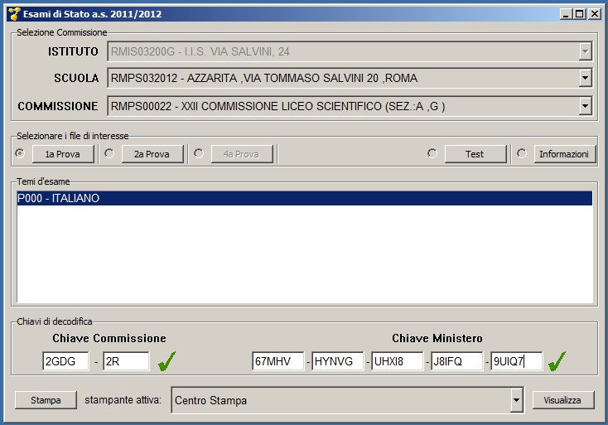
I servizi innovativi: Plico Telematico
pag. 25

Slide 26
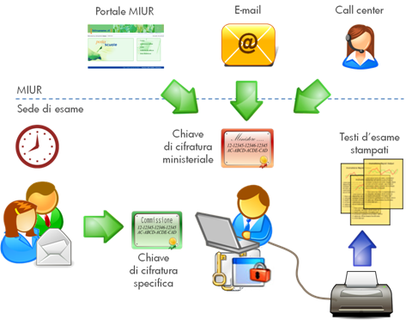
I servizi innovativi: Plico Telematico
pag. 26

Slide 27

I servizi innovativi: dubbi e domande
massimo.verde@hp.com

